Slide 1
Tutorial de R
https://www.w3schools.com/r/default.asp
1 de juny de 2022

Slide 2
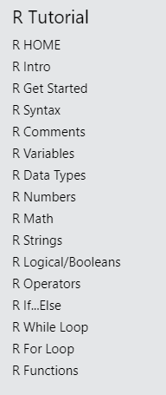
R Sortida d'impressió
A diferència de molts altres llenguatges de programació, podeu produir codi en R sense utilitzar una funció d'impressió:
"Hello World!"
print("Hello World!")
for (x in 1:10) { print(x) }
# This is a comment "Hello World!"
"Hello World!" # This is a comment

Slide 3
Creació de variables en R
Les variables són contenidors per emmagatzemar valors de dades.
R no té una ordre per declarar una variable.
Una variable es crea en el moment que li assigneu un valor per primera vegada.
Per assignar un valor a una variable, utilitzeu el <- signe.
Per imprimir (o imprimir) el valor de la variable, només cal que escriviu el nom de la variable:
name <- "John" age <- 40 name # output "John" age # output 40
Creació de variable temporal
for (x in 1:10) { print(x) }

Slide 4
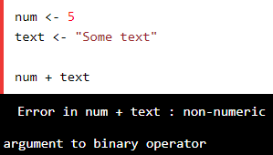
Concatenar elements
També podeu concatenar o unir dos o més elements mitjançant la funció paste().
Per combinar text i una variable, R utilitza coma ( ,):
num1 <- 5 num2 <- 10 num1 + num2
text1 <- "R is" text2 <- "awesome" paste(text1, text2)

Slide 5
Noms de variables
Una variable pot tenir un nom curt (com ara x i y) o un nom més descriptiu (edat, nom de cotxe, volum_total).
Les regles per a les variables R són:
Un nom de variable ha de començar per una lletra
i pot ser una combinació de lletres, dígits, punt (.) i guió baix (_).
Si comença amb punt(.), no pot ser seguit per un dígit.
El nom d'una variable no pot començar amb un número o un guió baix (_)
Els noms de les variables distingeixen entre majúscules i minúscules (edat, edat i edat són tres variables diferents)
Les paraules reservades no es poden utilitzar com a variables (TRUE, FALSE, NULL, si...)

Slide 6
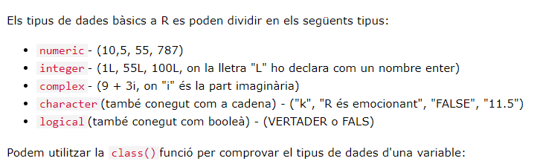
Tipus de dades
# character/string x <- "R is exciting" class(x) # logical/boolean x <- TRUE class(x)
# numeric x <- 10.5 class(x) # integer x <- 1000L class(x) # complex x <- 9i + 3 class(x)

Slide 7
x <- 10.5 # numeric y <- 10L # integer z <- 1i # complex
Conversió de tipus
Podeu convertir d'un tipus a un altre amb les funcions següents:
as.numeric()
as.integer()
as.complex()
x <- 1L # integer y <- 2 # numeric # convert from integer to numeric: a <- as.numeric(x) # convert from numeric to integer: b <- as.integer(y)

Slide 8
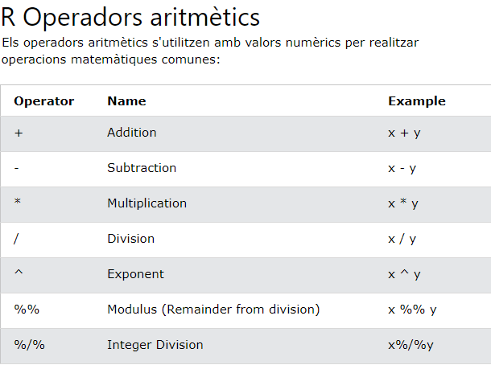

Slide 9
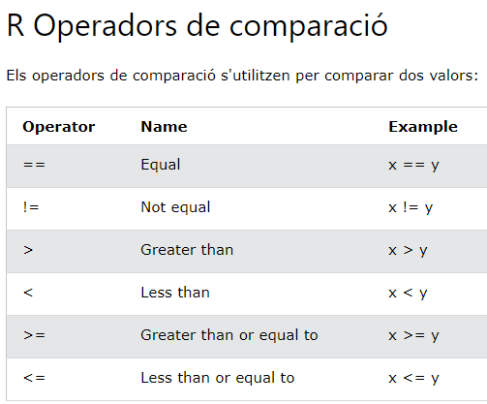
R Operadors d'assignació
my_var <- 3 my_var <<- 3 3 -> my_var 3 ->> my_var my_var # print my_var

Slide 10
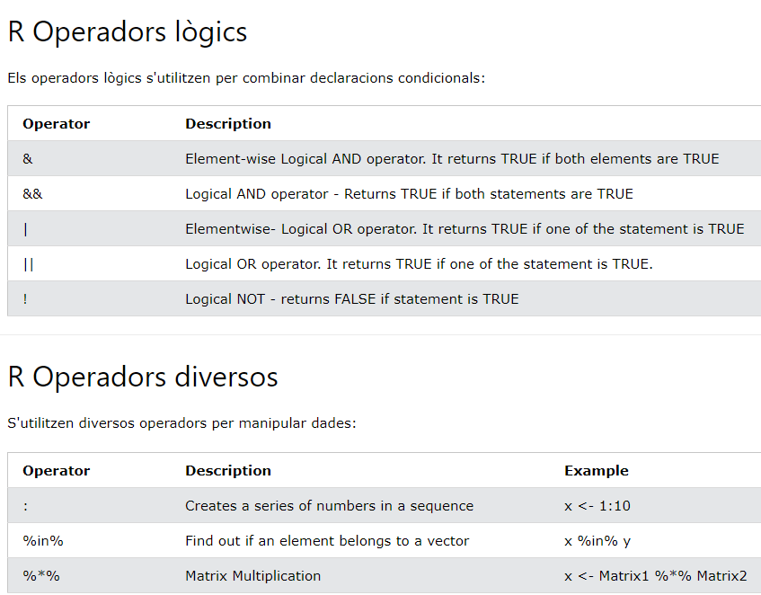

Slide 11
R if... else
a <- 33 b <- 200 if (b > a) { print("b is greater than a") }
a <- 33 b <- 33 if (b > a) { print("b is greater than a") } else if (a == b) { print ("a and b are equal") }

Slide 12
a <- 200 b <- 33 if (b > a) { print("b is greater than a") } else if (a == b) { print("a and b are equal") } else { print("a is greater than b") }
x <- 41 if (x > 10) { print("Above ten") if (x > 20) { print("and also above 20!") } else { print("but not above 20.") } } else { print("below 10.") }

Slide 13
a <- 200 b <- 33 c <- 500 if (a > b & c > a){ print("Both conditions are true") }
a <- 200 b <- 33 c <- 500 if (a > b | a > c){ print("At least one of the conditions is true") }

Slide 14
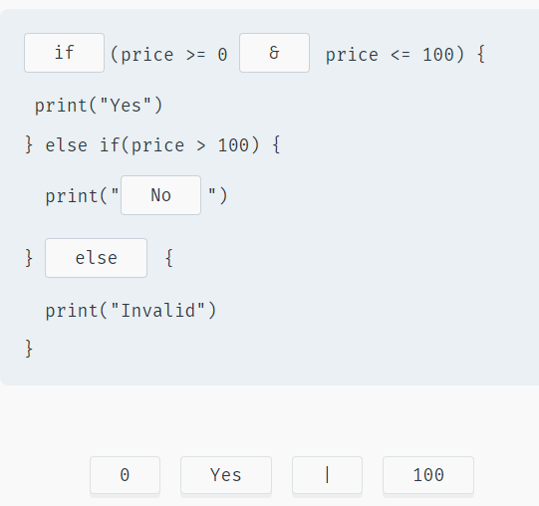
Exercici: Empleneu els espais en blanc a la sortida
“Yes" si el valor "preu" està entre 0 i 100,
"No" si és superior a 100
i “Invalid" en cas que sigui inferior a 0.

Slide 15
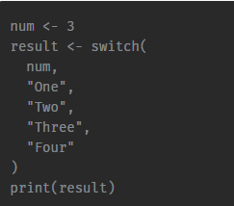
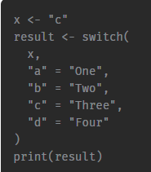
La sentència switch pren el seu primer paràmetre i retorna el valor l'índex del qual correspon a aquest número.
R switch
En lloc de l'índex, també podeu proporcionar els valors a comparar i els valors a retornar en cas que coincideixin

Slide 16
R While Loop
i <- 1 while (i < 6) { print(i) i <- i + 1 }
i <- 1 while (i < 6) { print(i) i <- i + 1 if (i == 4) { break } }
i <- 0 while (i < 6) { i <- i + 1 if (i == 3) { next } print(i) }

Slide 17
R For Loop
for (x in 1:10) { print(x) }
fruits <- list("apple", "banana", "cherry") for (x in fruits) { print(x) }
Vector numérico
dice <- c(1, 2, 3, 4, 5, 6) for (x in dice) { print(x) }

Slide 18
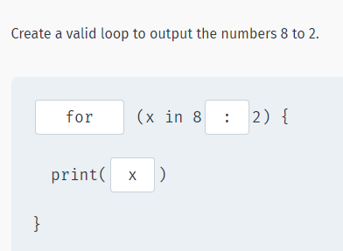
adj <- list("red", "big", "tasty") fruits <- list("apple", "banana", "cherry") for (x in adj) { for (y in fruits) { print(paste(x, y)) } }

Slide 19
Funcions R
nom_funció <- function (param1, ...)
Exemple 1
Exemple 2
my_function <- function(fname) { paste(fname, "Griffin") } my_function("Peter") my_function("Lois") my_function("Stewie")
funcio1 <- function(fname) {
paste(fname, "Griffin")
}
funcio1("Peter")
funcio1("Lois")
funcio1("Stewie")
txt <- "awesome"
funcio2 <- function() {
paste("R is", txt)
}
funcio2()

Slide 20
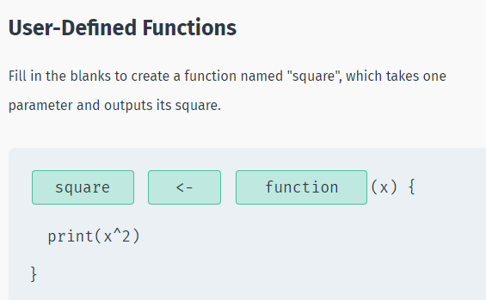

Slide 21
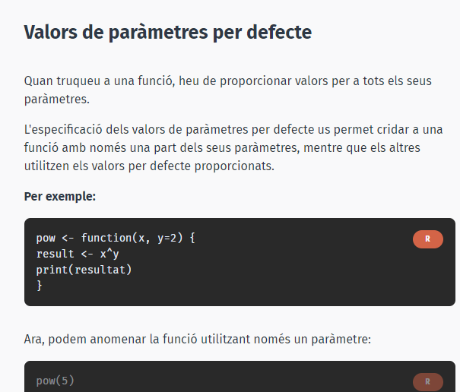

Slide 22
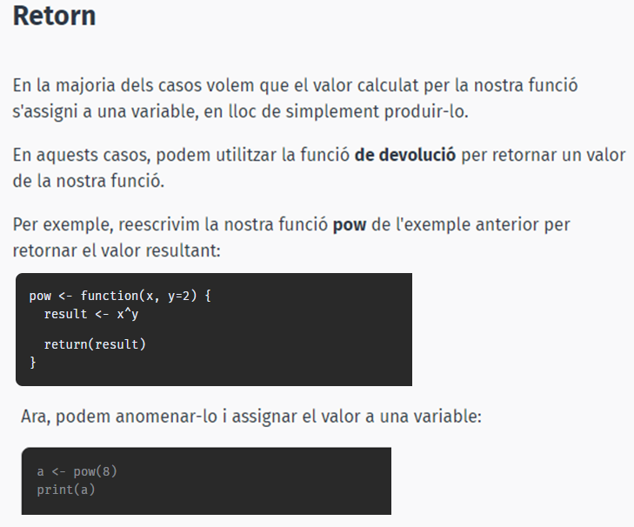

Slide 23
R Variables globals
Les variables que es creen fora d'una funció es coneixen com a variables globals .
Les variables globals poden ser utilitzades per tothom, tant dins de les funcions com fora.
txt <- "awesome" my_function <- function() { paste("R is", txt) } my_function()

Slide 24
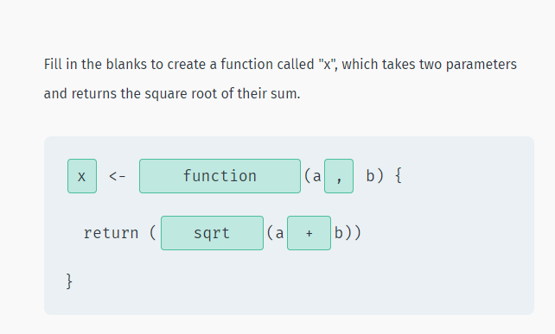

Slide 25
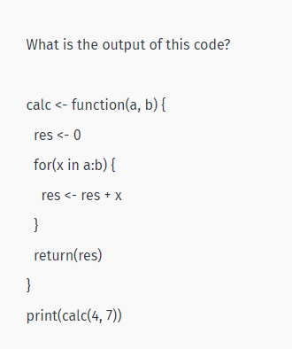

Slide 26
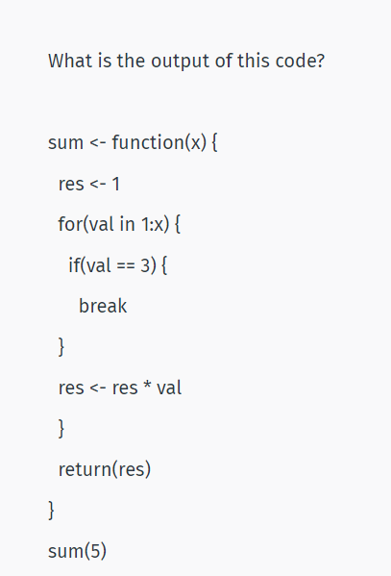

Slide 27
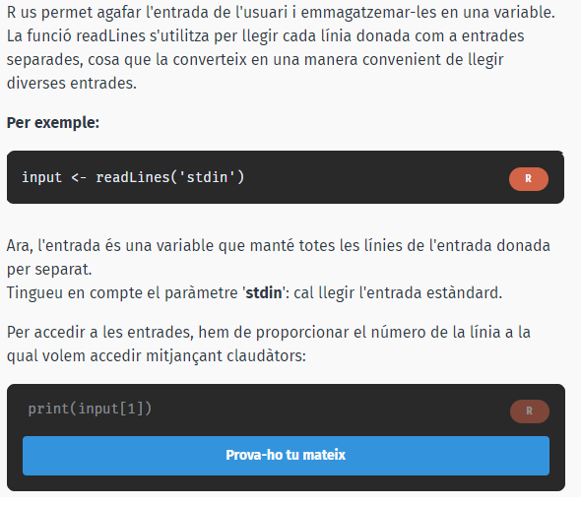
Entrada de dades

Slide 28
input <- readLines('stdin‘, n=3)
x <- as.integer(input[1])
y <- as.integer(input[2])
z <- as.integer(input[3])
print(max(x,y,z))

Slide 29
# R program to illustrate taking input from the user
# taking input using readline()
# this command will prompt you to input a desired value
var = readline(prompt = "Enter any number : ");
# convert the inputted value to integer
var = as.integer(var);
print(var * 2)

Slide 30
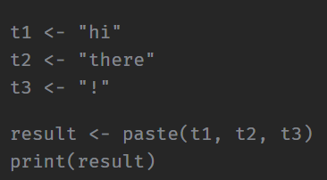

Estructures de dades
Quan treballem amb conjunts de dades, hem d'utilitzar estructures de dades per emmagatzemar i manipular dades.
R proporciona una sèrie d'estructures de dades que proporcionen funcions per manipular i gestionar les dades que emmagatzemen.
Comencem amb una de les estructures de dades més senzilles que hem utilitzat abans: Strings .
Vegem com podem manipular les cordes. La funció d' enganxar us permet combinar diverses cadenes en una sola. Per exemple:
La funció d' enganxar utilitza un espai com a separador i pot prendre qualsevol nombre de paràmetres. Podeu definir el vostre propi separador mitjançant el paràmetre sep= :

Slide 31
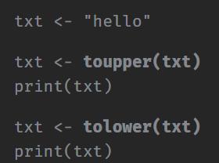
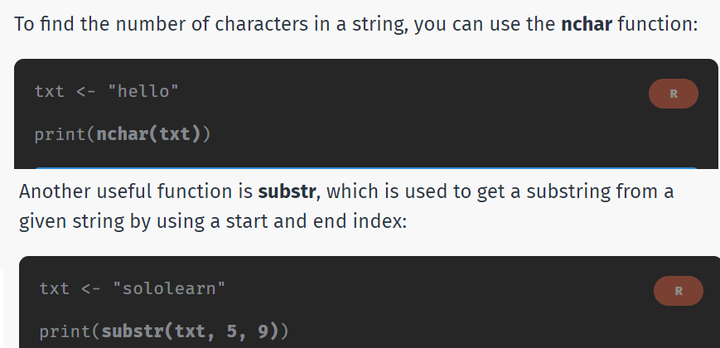
Strings

Slide 32
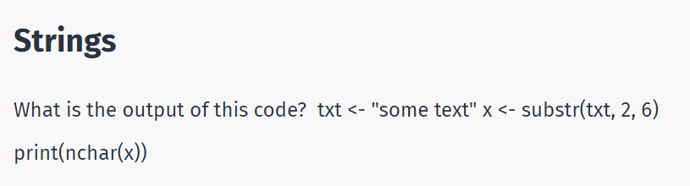
txt = "hello"
paste ("numero caracteres: ", nchar(txt))
txt = "sololearn"
> paste ("extreu 1 a 3: ", substr(txt,1,3))
"extreu 1 a 3: sol"
> paste ("extreu 5 a 9: ", substr(txt,5,9))
"extreu 5 a 9: learn"

Slide 33

Vectors
Un vector és una estructura de dades bàsica en R. És una seqüència d'elements del mateix tipus. Per crear un vector, hem d'utilitzar la funció c() i separar els elements per comes. Per exemple:
names <- c("James", "Amy", "John")
Per accedir a un element del vector, ens hem de referir a ell utilitzant el seu índex entre claudàtors. Per exemple, anem a sortir el segon element:

Slide 34
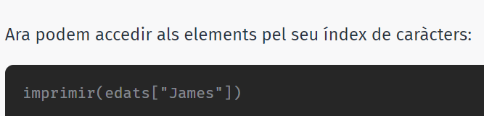
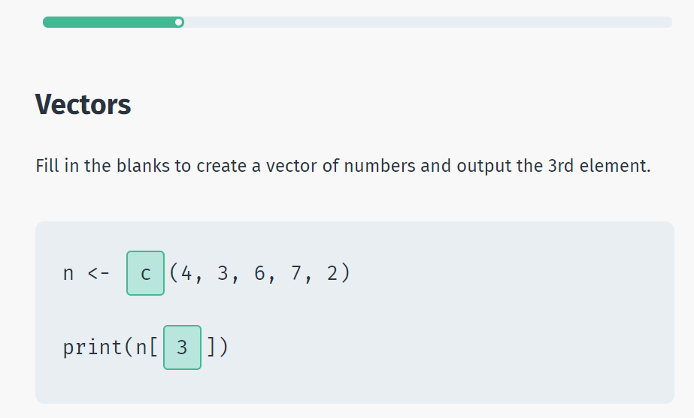
Quan es crea un vector, també podem definir índexs de caràcters per als elements, a més dels índexs numèrics. Per exemple:
edats <- c("James"=18, "Amy"=14, "John"=64)
What is the output of this code?
n <- c("a"=1, "b"=2, "c"=3)
x <- n[["a"]] + n[["c"]]
print(x)

Slide 35
Exemples de indexs negatiu (excloure un element) i rang de índexs o subscripting :
# VECTORS
names = c("James", "Amy", "John", "Dave", "Bob")
print (names[-2])
[1] "James" "John" "Dave" "Bob"
print (names[2:4])
[1] "Amy" "John" "Dave"
Exercici: Quin és el resultat de :
n <- c(8, 4, 2, 3, 5)
x <- n[2:4]
x <- x[-1]
print(x[1])

Slide 36
# FUNCIONS DELS VECTORS
paste ("sort names:", sort(names))
paste ("longitud names:", length(names))
paste ("sort n:", sort(n))
paste ("suma n:", sum(n))
> # FUNCIONS DELS VECTORS
> paste ("sort names:", sort(names))
[1] "sort names: Amy" "sort names: Bob"
[3] "sort names: Dave" "sort names: James"
[5] "sort names: John"
> paste ("longitud names:", length(names))
[1] "longitud names: 5"
> paste ("sort n:", sort(n))
[1] "sort n: 2" "sort n: 3" "sort n: 4"
[4] "sort n: 5" "sort n: 8"
> paste ("suma n:", sum(n))
[1] "suma n: 22"
> print(sort(n))
[1] 2 3 4 5 8
sort(names, decreasing = TRUE)

Slide 37
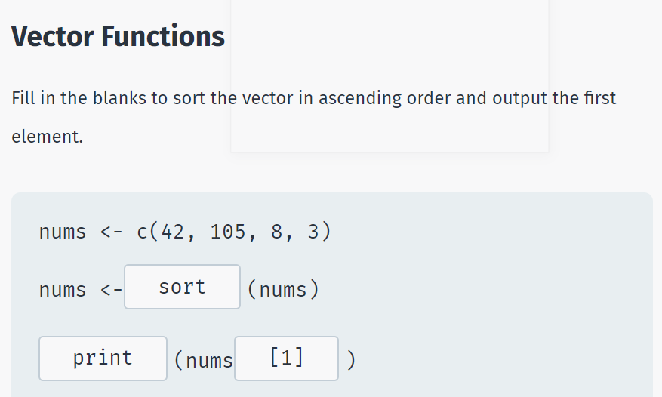
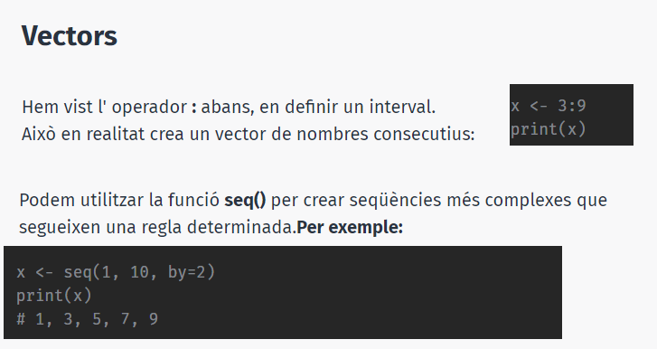

Slide 38
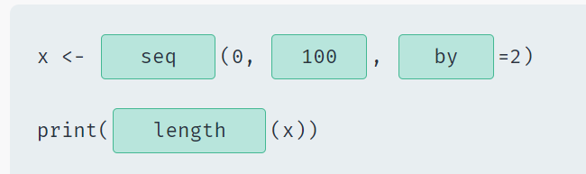
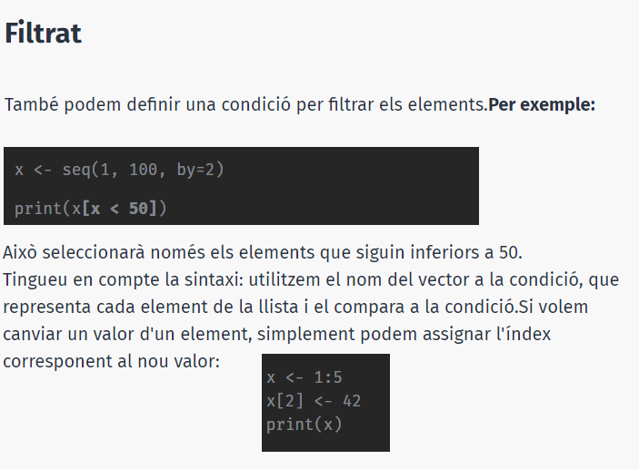
Exercici: Omple els espais en blanc per crear una seqüència de nombres PARELLs del 0 al 100 i, a continuació, emet el nombre d'elements del vector resultant
print(sort(n))
[1] 2 3 4 5 8
> print (n[n > 4])
[1] 8 5

Slide 39
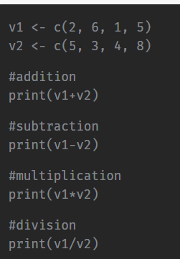
Exercici: Quina és la sortida d'aquest codi?
x <- 5:9
x[3] <- 2
x <- x[x>=7]
print(length(x))
Aritmètica vectorial
Es poden sumar, restar, multiplicar o dividir dos vectors de la mateixa longitud donant com a resultat un nou vector. Vegem alguns exemples:
Exercici: Aritmètica vectorial : Quina és la sortida d'aquest codi?
a <- c(1, 2)
b <- c(3, 4)
x <- b/a
print(sum(x))

Slide 40
La mitjana i la mediana són mesures de tendència central en estadística.
R admet les funcions corresponents per als vectors per trobar aquests valors.
La mitjana és la mitjana del conjunt de dades i es pot trobar mitjançant la funció mean ():
La mediana és el nombre mitjà del conjunt de dades ordenat . A R, podeu utilitzar la funció median () en un vector:
v = c(1,2,6,5,42)
> paste ("mean:", mean(v))
[1] "mean: 11.2"
> paste ("median:", median(v))
[1] "median: 5"
Exercici: Quina és la mediana de v = c(7, 5, 4, 3) ?
> paste("median", median(v))
[1] "median 4.5"

Slide 41
Llistes
Els vectors només poden contenir elements del mateix tipus. Les llistes són una altra estructura de dades en R, que són similars als vectors, però poden contenir diferents tipus de dades.
Es pot crear una llista mitjançant la funció llista ():
x <- list("James", "Bob", c(2, 4, 8), 42)
Com podeu veure, la nostra llista conté cadenes, números i un vector. Podeu accedir a elements de la llista similars als vectors:
x <- list("James", "Bob", c(2, 4, 8), 42)
print(x[[3]])
[1] 2 4 8
Utilitzem claudàtors dobles per mostrar el valor de l'element, sense el seu índex.

Slide 42
Llistes
Quan s'utilitzen elements amb nom, una alternativa a [[ , que s'utilitza sovint quan s'accedeix al contingut d'una llista, és l' operador $ . Per exemple:
p <- list("name"="James", "age"="42", "gender"=1, "married"=FALSE)
> print(p$name)
[1] "James"
A l'exemple anterior, la llista x conté dades sobre una persona. Accedim al valor del nom mitjançant x$name . És el mateix que accedir al valor mitjançant x[["name"]] . Afegir un element a una llista és fàcil. Es fa utilitzant l'índex anomenat:
Hem afegit un element " país " a la llista, amb el valor " Austràlia ".
p[["country"]] = "Australia"

Slide 43
print(p)
$name
[1] "James"
$age
[1] "42"
$gender
[1] 1
$married
[1] FALSE
$country
[1] "Australia"
Operacions de llista
Podem combinar dues llistes utilitzant la funció c().
Per exemple:
list1 = list ("A", "B", "C")
list2 = list ("D", "E")
lula = c(list1, list2)
print(lula )
Si volem aplicar operacions vectorials o aritmètica als nostres elements, podem convertir la llista en un vector mitjançant la funció unlist() :
Si suprimiu una llista amb diferents tipus de dades, les convertirà en el mateix tipus, ja que un vector només pot contenir un únic tipus d'elements.
print(lula )
[[1]]
[1] "A"
[[2]]
[1] "B"
[[3]]
[1] "C"
[[4]]
[1] "D"
[[5]]
[1] "E"

Slide 44
Comprovar si l'element existeix
Per saber si un element especificat està present en una llista, utilitzeu l' %in% operador:
thislist <- list("apple", "banana", "cherry") "apple" %in% thislist
Afegeix elements de la llista
Per afegir un element al final de la llista, utilitzeu la append()funció:
Afegiu "taronja" a la llista:
thislist <- list("apple", "banana", "cherry") append(thislist, "orange")

Slide 45
Elimina els elements de la llista
També podeu eliminar elements de la llista. L'exemple següent crea una llista nova i actualitzada sense un element "poma":
Elimina "poma" de la llista:
thislist <- list("apple", "banana", "cherry") newlist <- thislist[-1] # Print the new list newlist
Recorre una llista
Podeu recórrer els elements de la llista utilitzant un forbucle:
Imprimeix tots els elements de la llista, un per un:
thislist <- list("apple", "banana", "cherry") for (x in thislist) { print(x) }

